Slide 1
Ознакомление с семантикой предлогов и их синтаксической ролью
Выполнила:
Батюшева О.А.

Slide 2
Предлог – это служебная часть речи, которая выражает зависимость существительных, числительных и местоимений от других слов в словосочетаниях и предложениях.
Абсолютно точно также как и окончания самостоятельных слов, предлоги служат для связи слов в словосочетаниях и предложениях.

Slide 3
Употребление предлогов в письменной речи.
1) Предлог употреблен с сущ., имеющими конкретное значение (у дома, в парте, за рекой) и отвлеченное (с радостью, без страха, в восторге).
2) Предлог входит в предложение с бесприставочным глаголом (Соловей жил в клетке.); в предложении имеются глаголы с приставками (Мальчик пробежал по дороге.)

Slide 4
3) Графическое начертание предлога не расходится с произношением (в лесу, из дерева, с Валей).
4) Согласные звуки предлога оглушаются или озвончаются (в траве, к другу, с дуба).
5) Существительное, стоящее после предлога, начинается с гласной буквы (над окном, с улицы, от Оли, к огороду).
6) Согласный звук предлога и согласный, с которого начинается существительное, одинаковы (с Соней, в воде, к костру).

Slide 5
Некоторые учащиеся 4 класса СКОУ VIII вида допускают такие ошибки:
слитное написание предлога со следующим за ним словом («кморю», «срадостью»)
графически неправильное написание предлога («ис кувшина», «бес пальто»)
пропуск предлога («прыгнул воду», «подошел костру»)

Slide 6
Трудности, с которыми сталкиваются учащиеся при выполнении данного задания:
когда «предлог, оканчивающийся на согласный, вполне сливается со следующим за ним словом, начинающимся с гласного»
когда «звуки предлогов з, б, в и др. слышатся как с, п, ф и др.»
когда «одним и тем же звуком оканчивается предлог и начинается следующее слово»
недостаточной конкретностью лексического значения существительного, которым управляет предлог

Slide 7
Причины этих трудностей:
Несформированность вербального анализа
Недостатки в развитии процессов зрительного анализа и синтеза
Недостаточное развитие анализа пространственных отношений
Не усвоение семантики предлогов
Фрагментарность усвоения правил
Неумение применять теоретические знания на практике.

Slide 8
Диагностика выявления трудностей:
Добавление предлогов в предложение.
Инструкция: «Сейчас я прочитаю
предложение, а ты постарайся вставить
слово, которое в нем пропущено».
Лена наливает чай … чашки.
Почки распустились … деревьях.
Птенец выпал … гнезда.
Щенок спрятался … крыльцом.
Пес сидит … конуры.

Slide 9
Диагностика выявления трудностей:
Проверка усвоения предложно-падежных форм существительных.
Инструкция: «Дай правильный ответ».
«Где лежит игрушка? Куда я поставила коробку? и т. д.)

Slide 10
Приёмы работы над правописанием предлогов
подсчет количества слов в предложении с акцентированием внимания учащихся на предлоге
выяснение начальной формы слова, употребленного в предложении с предлогом
вставка слова между предлогом и существительным и некоторые другие

Slide 11
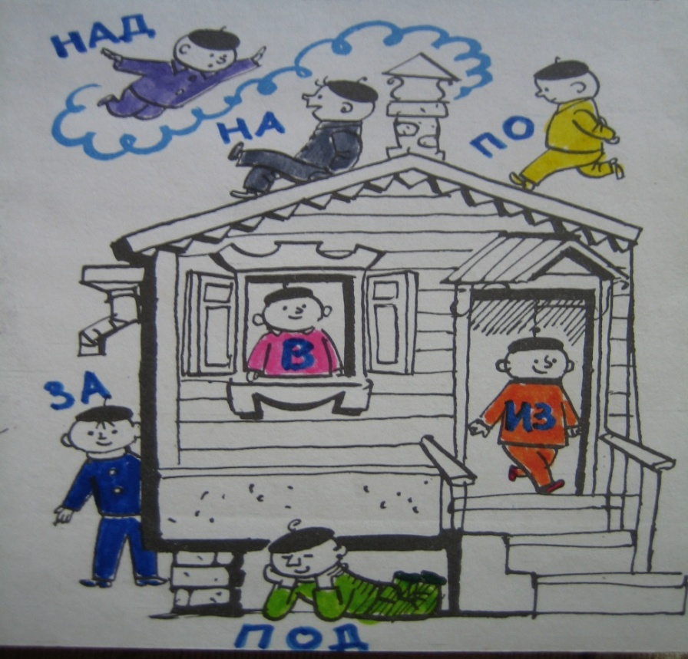
Коррекционно-педагогическая работа.
Отработка предметного значения предлога с опорой на образец.

Slide 12
на
под
около
в

Slide 13
Коррекционно-педагогическая работа.
Анализ словесного состава фразы (используем предложения с предлогами). Сравнить предлоги по значению.
Самолёт летит над землёй.
Дети сидят под деревом.

Slide 14
Коррекционно-педагогическая работа.
Вставьте в предложения пропущенные слова. Запишите только эти слова.
Образец: Поздравляю с Днем рождения!
Поступаю… работу.
Я ухаживаю … мамой.
Ждем … вас письмо.
Буду там … субботы.

Slide 15
Коррекционно-педагогическая работа.
Спиши, вставляя противоположные по значению предлоги.
Образец: писать без ошибок – писать с ошибками.
Лететь под мостом – пролететь … мостом.
Войти в дом – выйти … дома.
Доехать до города – отъехать … станции.

Slide 16
Коррекционно-педагогическая работа.
Графический диктант.
Образец: Птица жила у нас в комнате в клетке. _ _ ۷ _ ۷_ ۷ _.
Ласточки с юга вернулись на север. В углу за шкафом жил щенок. Пчелы летают с яблони на яблоню. В селе за рекою потух огонек.

Slide 17
Коррекционно-педагогическая работа
Подобрать все возможные предлоги. Предложения записать, выделить окончания.
Образец: Папа спешит … (работа). – Папа спешит на работу.
Машина остановилась …(школа).
Карандаш лежит …(стол).

Slide 18
Коррекционно-педагогическая работа
Исправь ошибки и запиши предложения.
Образец: Дед в печи, дрова на печи. (Дед на печи, дрова в печи.)
На столе сапожки, под столом лепешки.
Овечки в речке, караси у речки.
Под столом портрет, над столом табурет.

Slide 19
Коррекционно-педагогическая работа
Из данных слов составьте предложения. Назовите предлоги.
Листья, облетели, деревьев, с.
В, замерзла, речке, вода.
Дети, букеты, из, делают, листьев.
Синичка, людям, к, прилетела.
Дрожат, зверюшки, холода, от.

Slide 20
Конспект урока.
Тема урока: «Правописание предлогов».
Учебник для 4 класса специальных (коррекционных) образовательных учреждений VIII вида. Авторы - составители А.К. Аксенова, М.Г. Галунчикова.
Урок с использованием здоровьесберегающей технологии обучения.
Тип урока: закрепление знаний.

Slide 21
Задачи урока
Образовательные: формировать навык грамотного письма слов и предложений с предлогами; выделять предлоги в потоке речи на слух; формировать навыки предложного управления; закреплять навыки о многозначных словах; формировать знания о семантическом (смысловом) значении предлогов (с, из).

Slide 22
Коррекционно-развивающие
Коррекционно-развивающие:
развивать устную и письменную речь, фонетический слух, орфографическую зоркость
умение выполнять вербальные (словесные) инструкции;
коррекция зрительной памяти и внимания (использование плакатов)

Slide 23
Здоровьесберегающие
закреплять навык правильной посадки при письме;
развивать мелкую моторику кисти;
проводить зрительную гимнастику;
закреплять навыки правильного питания;
формировать правильное отношение к своему здоровью.

Slide 24
Воспитательные
воспитывать коммуникативную культуру учащихся;
воспитывать аккуратность, усидчивость;
формировать интерес к изучению русского языка.

Slide 25
Оборудование
карточки-опоры для синквейна;
изображения сказочных героев;
карточки (колобок) – рефлексия (оценка собственной деятельности;
разрезные карточки словарных слов.

Slide 26
Ожидаемый результат
расширение знаний о предлоге;
отработка умения написания предлогов со словами;
оценка собственной деятельности.

Slide 27
I Орг. момент
Вот уже звенит звонок,
Начинается урок,
Ровно, правильно сиди,
Всё ль готово погляди,
Ножки правильно поставь,
Разговоры все оставь.

Slide 28
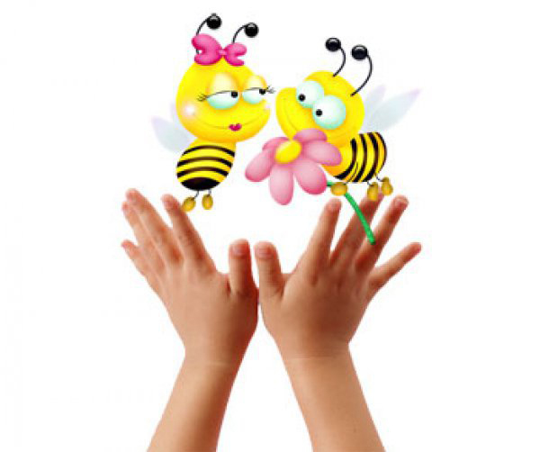
II Пальчиковая гимнастика
Этот пальчик маленький –
Мизинчик удаленький.
Безымянный кольцо носит –
Никогда его не бросит.
Средний палец самый длинный –
Он всегда посередине.
Этот указательный –
Пальчик замечательный.
Большой палец хоть не длинный –
Среди пальцев самый сильный.
Пальчики не ссорятся –
Вместе дело спорится

Slide 29
III Число. Чистописание
- Запишите число, классная работа.
17 Семнадцатое марта.
Классная работа.
- Как проверить первую безударную гласную в слове «семнадцатое»? (Семнадцать – семь.) Подчеркните все опасные места.
– Прочитайте буквы.
а у п ё з ъ
– Вы узнаете какую букву будем писать, если найдёте букву, которая даёт согласный, парный, глухой звук. Он сегодня нам встретиться много раз. Правильно это буква «п».Пропишите данные образцы в тетради зеленой ручкой.
Пп п пр пш пл

Slide 30
IV Зрительная гимнастика.
Буква «П» пришла к нам в класс,
Посмотрите, как сейчас,
Это буква очень ловко
Вверх и вниз без остановки
Будет двигаться легко,
Поднимаясь высоко.
Глазками за ней следите,
Ничего не говорите.
(учитель выполняет движение указкой, на которой закреплена буква «П»)

Slide 31
V Словарная работа.
– Посмотрите на карточки и составьте словарные слова
Получились слова: пшеница, берег, спасибо, пример, аптека.
– Запишите слово в словарь и составьте словарные слова.
– Какие карточки остались? (до, над)
– Могут они обозначать слог в слове? (Пример: до-ро-га, ли-мо-над)
– Словом могут быть?
– Как называются такие слова? (Предлоги)
си | мер | ни | ка | рег | бо | над | ца | при | до | спа | ап | пше | те | бе

Slide 32
VI Сообщение темы.
- Послушайте загадку:
В речи очень нужен я.
Все слова мои друзья.
Иногда похож на букву,
Иногда похож на слог.
Вы меня узнали?
Конечно, я предлог.

Slide 33
- Тема сегодняшнего нашего урока «Предлоги». Расскажите, что вы знаете о предлогах. На доску вывешиваются плакаты (Плакаты вывешиваются по очереди)
Предлоги
- Что такое предлоги?
Предлоги – это слова.
- Как пишутся предлоги со словами?
Предлоги пишутся отдельно.
Предлоги служат для связи слов.

Slide 34
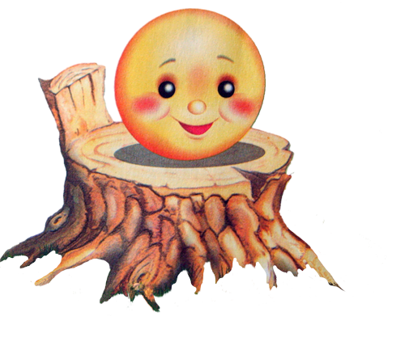
На доске картинки
Заяц | Волк | Лиса | Колобок

Slide 35
- К нам сегодня пришли сказочные герои.
Назовите слово, которое соответствует картинке, запишите его и найдите в нем предлог.
(Ответ: за, в, о, к, с, ко, об (обо).
- Из какой сказки?
- Кто в ней главный герой?
- Посмотрите на запись, прочитайте и скажите, могут ли предлоги употребляться самостоятельно?

Slide 36
Вывешивается плакат:
Предлоги самостоятельно
не употребляются.

Slide 37
VIII Работа с текстом.
- Давайте ещё раз убедимся, что предлоги необходимы для связи слов в предложении.
1. Прочитайте отрывок из сказки, изменив слово в скобках:
Исп. кла ст.руха для (дед) колобок
Положила студить его у (.кошко).
- Ребята, скажите, зачем старуха положила студить колобок? Можно ли употреблять очень горячую пищу?
- Да, пища должна быть теплой.
- Запишите, раскройте скобки. С какой буквы пишется, что ставим в конце предложения.

Slide 38
IX Физ.минутка (динамическая пауза)
Как же долго мы сидели,
Наши руки занемели,
Наши ноги затекли,
Ими топнем: раз, два, три.
Руки в стороны, дружок,
Раз, два, три, потом – прыжок.
А теперь присядь быстрее,
Не держись за батарею.
Со здоровьем все в порядке,
Если делаешь зарядку.

Slide 39
X Распознавание предлогов на слух.
Глазки закрывайте,
Ушки напрягайте,
Заданье шепотом Вам дам,
Старайся сделать его сам.
– Достаньте из конвертов карточки, положите только те предлоги, которые услышите. Перепрыгнул колобок через порог в сени, из сеней на крыльцо, с крыльца на тропинку.
Запишите только то, что продиктую.
(Ответ: через порог, в сени, с крыльца, на тропинку.)

Slide 40
- Как можно доказать, что перед нами предлог? (Ответ: между предлогом и словом можно поставить вопрос или слово.) Вывешивается плакат:
Между предлогом и словом можно поставить вопрос или слово.
С (с чего?) крыльца.
С высокого крыльца.
- В переводе с греческого языка слово «предлог» - это то что стоит перед словом.

Slide 41
XI Синквейн. Обобщение.
- Ребята, если ваш одноклассник заболел, как можно ему помочь?
(Примеры ответов: позвонить, навестить, рассказать, что было в школе.)
- Давайте представим, что мы пришли к заболевшему однокласснику, и он попросил рассказать об уроке.
- Перед Вами три варианта ответов. Наш урок:
– о сказках. С кем Вы согласны?
– о предлогах. Расскажите ему о предлогах.
– о колобке.
Дети выбирают правильный ответ и рассказывают ещё раз всё о предлогах.

Slide 42
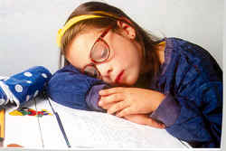
XII Релаксация.
Наклоните вниз головку,
Вправо поверните ловко,
Влево медленно верните
И на парту опустите.
Нам минутки тишины
Очень иногда нужны.

Slide 43
XIII Домашнее задание.
Детям раздаются карточки с текстом:
- Дома спишите, раскройте скобки, вставьте буквы. Устно придумайте свой конец. А что придумал Илья, узнаете завтра.
Проч.тал Ил.я ска.ку о (колобок) и задумался. Зря колобок уб.жал из (дом). И придумал мал.чик к (сказка) свой к.нец.

Slide 44
XIV Рефлексия. Оценка собственной деятельности.
- У каждого из Вас два колобка (грустный и веселый), если Вам было интересно и всё понятно, прикрепите на доску к своей фотографии веселого, радостного колобка.
- А если было непонятно, прикрепите к своей фотографии грустного колобка.

Slide 45
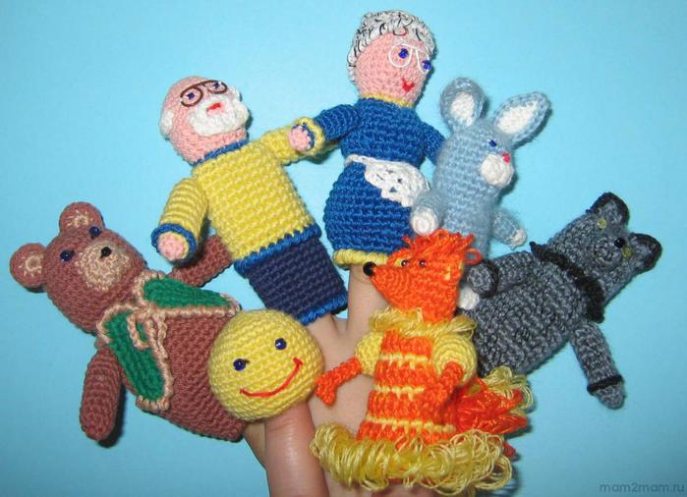
XV Оценка деятельности.
- Ребята, вы сегодня все молодцы! Мне очень приятно, что ни одного грустного колобка не появилось.

Slide 46
Методические рекомендации родителям:
выполнять упражнения с реальными предметами, т. к. в данном случае присоединяется возможность самостоятельного манипулирования детьми соответствующими объектами по перемещению их в пространстве.

